Slide 1



Ambasadorzy Responsywności
Warsztat sieciujący 2
dr hab. Agnieszka Naumiuk, prof. UW, dr Izabela Grabowska
dr Marta Jadwiga Pietrusińska, dr Szymon Wójcik
Increasing responsiveness to citizen voice in social services across Europe Number: 101095200 Call HORIZON-CL2-2022-DEMOCRACY-01-02
Notes:
Imię i nazwisko osoby reprezentującej + skład zespołu PL. Tytuł projektu Responsive: na sztywno, bez zmian

Slide 2
Dzień pierwszy

Slide 3
Przestrzeń współpracy
i wzajemnego uczenia się instytucji i organizacji społecznych,
ich użytkowników, decydentów oraz akademii na rzecz zwiększania responsywności w usługach społecznych .

Slide 4
Innowacje (WP5)
Konkurs na Ambasadorów Responsywnosci
Diagnoza i zaplanowanie działań (Formularz Analizy Innowacji)
Wdrażanie, monitoring i dokumentowanie zmian
Ewaluacja innowacji i zaplanowanie dalszych działań zapewniających trwałość
Prezentacja wyników innowacji, zdobytych kompetencji i rozwiązań

Slide 5
wzmocnienie sieci Ambasadorów Responsywności poprzez wymianę doświadczeń
wzmocnienie postaw związanych z responsywnością
rozwój kompetencji związanych z asertywną i empatyczną komunikacją jako podstawą postawy responsywnej
wsparcie we wdrażaniu, monitoringu i ewaluacji innowacji
identyfikacja trudności i ryzyk związanych z innowacjami oraz wsparcie w ich przezwyciężaniu
zaplanowanie działań związanych z ewaluacje innowacji
zaplanowanie działań związanych z trwałością sieci Ambasadorzy Responsywności
Cele warsztatu

Slide 6
Pracujemy w bezpiecznej przestrzeni - szanujemy się i słuchamy
Pracujemy poufnie
Mamy prawo do “nie”
Używamy komunikatu “Ja”
Potrzeby mają pierwszeństwo
Jesteśmy tu i teraz
…
Kontrakt

Slide 7
Poznajmy się
W parach (osób z różnych instytucji) odpowiedzcie sobie na poniższe pytania.
Każda osoba ma 3 minuty na swoją odpowiedź
Następnie osoba, z którą rozmawiacie ma za zadanie opowiedzieć na forum o tym, czego się o was dowiedziała
1.
Co lubię w mojej pracy?
2.
Co jest obecnie największym wyzwaniem w moje pracy?
3.
Czego oczekuję po tym warsztacie?

Slide 8
Zastanówcie się, czym jest dla was osobiście responsywność.
Pomóc wam mogą przykładowe pytania. Na autorefleksję macie 10 min. Możecie wspomóc się notatką.
Następnie wybierzcie jedną z kart, która najlepiej oddaje odpowiedź na to pytanie - jest je metaforą.
Podzielcie się na forum swoimi przemyśleniami.
Czym jest dla mnie osobiście responsywność?
1.
Jakie moje działania zawodowe są responsywne? Na czym polega ta responsywność?
Co zmieniło w sposobie w jaki pracuję (w kontekście responsywności) od kiedy jestem w programie AR?
2.
Co zmieniło się w moim stosunku do współpracowników, a co do odbiorców usług, gdy moja wiedza i kompetencje w zakresie responsywności zaczęły się rozwijać?
3.

Slide 9
Opowiedzcie o swojej innowacji oraz o tym, w jakim momencie jej realizacji teraz jesteście
Sposób na prezentację:
Wyobraźcie sobie, że opowiadacie o swojej innowacji na spotkaniu społeczności waszej gminy. W spotkaniu biorą udział różne osoby, które będą wam zadawać pytania na temat waszej innowacji.
Na przygotowanie prezentacji macie 30 min
Na samą prezentację każda instytucja ma 10-15 min
Po prezentacji następuje czas na pytania i komentarze
Prezentacja innowacji

Slide 10
Opowiedzcie o swojej innowacji oraz o tym, w jakim momencie jej realizacji teraz jesteście
Sposób na prezentację:
Osoby w danym momencie nie prezentujące losują dla siebie role (np. burmistrza, odbiorcy usług, społecznika).
Wcielając się w dane role, słuchają prezentacji, a następnie zadają pytania lub komentują
Celem tej rozmowy jest identyfikacja możliwych trudności, a także wymiana doświadczeń
Prezentacja innowacji

Slide 11
Co zostaje z Tobą na koniec dzisiejszego dnia?
Na koniec dnia

Slide 12
Dzień drugi
Poznajcie formularz projektu

Slide 13
Z czym dziś zaczynam?
Jakie mam przemyślenia po pierwszym dniu warsztatów?
Na początek dnia

Slide 14
Zapoznajcie się z notatkami powstałymi w czasie dyskusji o waszej innowacji.
Zidentyfikujcie trudności i potencjalne ryzyka związane z wprowadzaniem przez was innowacji. Jeśli czegoś w notatkach brakuje, dopiszcie.
Następnie przenieście zidentyfikowane trudności i ryzyka na macierz ryzyka.
Zaprezentujcie waszą macierz na forum i wspólnie ze wszystkimi wypracujcie konkretne sposoby, które pomogą wam poradzić sobie z tymi problemami i przeciwdziałać ryzykom.
Macierz ryzyka/ trudności
 | Konsekwencje
 |  | Nieistotne | Znaczące | Bardzo duże
 | Małe
 | Średnie
 | Duże
Prawdopodobieństwo

Slide 15
“Największym problemem w komunikacji jest iluzja, że do niej doszło.”
G.B. Shaw
Kilka faktów o komunikacji

Slide 16
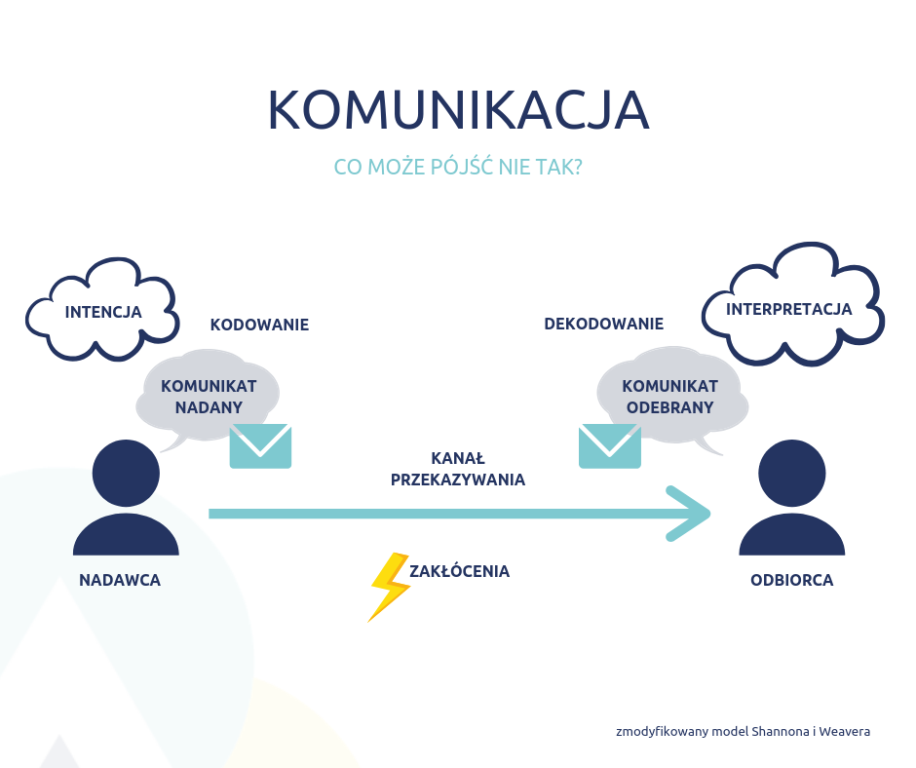

Slide 17
Co może pójść nie tak w komunikacji?

Slide 19
nadawanie do niewłaściwego odbiorcy
niewłaściwa intencja
nieadekwatne kodowanie komunikatu
nieadekwatny kanał przekazywania
intensywne zakłócenia i szumy
złudne poczucie odebrania komunikatu
problemy z interpretacją

Slide 20
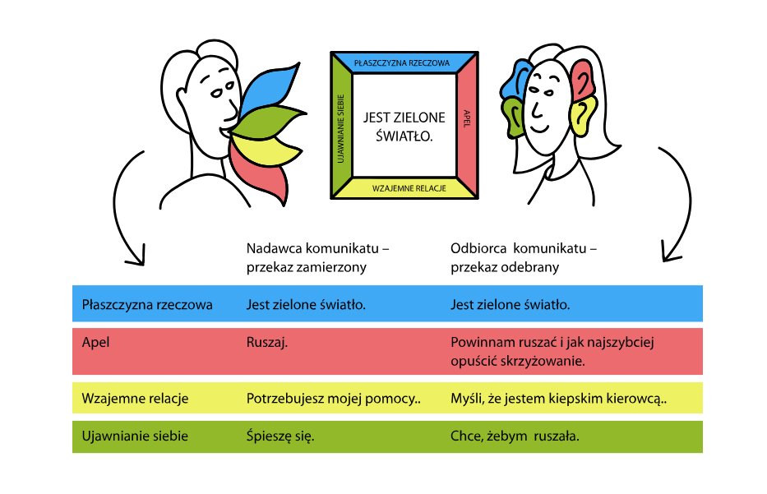
Wieje z klimatyzacji
Jacek mówi, że wiatrak klimatyzacji jest włączony
Jacek chyba chce, żebym wyłączyła klimatyzację
Jacek, chyba jest zły i obwinia mnie o to, że mu zimno
Jackowi jest zimno, wieje mu
Kwadrat komunikacyjny von Thuna

Slide 21
Jakie konkretne trudności komunikacyjne pojawiają się w waszej pracy?
Co utrudnia wam bycie responsywnymi jeśli chodzi o komunikację?
Porozmawiajmy o tym wspólnie

Slide 22
Zapraszamy was do pracy dramowej
3 sytuacje
“Nowe obowiązki”
“Brak miejsca dla stałej klientki”
“Responsywne zmiany”
każda osoba dostaje:
opis roli
opis sytuacji
10 min na przygotowanie roli
karty obserwacji dla osób nie biorących udział w danej sytuacji
Spróbujmy asertywnej i empatycznej komunikacji

Slide 23
FAKTY
Mówię o ty, co zaobserwowałem/łam bez osądzania czy krytyki (“oko kamery”)
OCZEKIWANIA
Proszę o konkretne zachowania, działania, które zaspokoją moją potrzebę - ale niczego nie żądam
04
Model
FUKO
Asertywna informacja zwrotna
01
03
UCZUCIA
Mówię o uczuciach, które pojawiły się podczas obserwacji faktów
KONSEKWENCJE
Mówię o tym, jakie są/ mogą być konsekwencja opisanych faktów
02

Slide 24
październik 2025 | ostatnie działania w ramach innowacji
listopad 2025 | ewaluacja innowacji i ew. pomysł na kontynuację innowacji
styczeń/ luty 2026 | prezentacja innowacji na ogólnopolskim forum podczas konferencji podsumowującej projekt
luty 2026 | spotkanie podsumowujące Program Ambasadorzy Responsywności
Kolejne
kroki
w ramach wprowadzania innowacji

Slide 25
“Ewaluacja nie jest sądem nad projektem, ale okazją do nauki.”
Michael Quinn Patton
Kilka faktów o ewaluacji

Slide 26
Monitoring
Ewaluacja
Monitoring a ewaluacja
Kontrola wykonania
Co się wydarzyło?
Co zostało zrobione?
Ocena wykonania
Co osiągnięto?
Czy projekt się udał?

Slide 27
Ocena zasadności danego projektu ​
Ocena sukcesu ​
Wnioski na przyszłość ​
Informacja zwrotna dla realizatorów ​
Informacja zwrotna dla grantodawców
Ewaluacja

Slide 28
Ewaluacja zewnętrzna
Ewaluacja
Ewaluacja wewnętrzna

Slide 29
1. Trafność (Relevance)
Czy projekt odpowiada na realne potrzeby i problemy?
2. Skuteczność (Effectiveness)
Czy osiągnięto zakładane rezultaty i cele?
3. Efektywność (Efficiency)
Czy zasoby (czas, finanse) zostały wykorzystane optymalnie?
4. Trwałość (Sustainability)
Czy rezultaty utrzymają się po zakończeniu?
Kryteria i pytania ewaluacyjne

Slide 30
Analiza dokumentów​
Wywiady indywidualne i grupowe
Obserwacja​
Badania ankietowe​
I inne…​
Metody i techniki ewaluacyjne

Slide 31
Dokumentowanie - najważniejsze informacje
Dokumenty
Relacje
Zdjęcia
Nagrania (spotkań, rozmów)
Notatki głosowe
Dziennik aktywności

Slide 32
Dokumentowanie - dziennik aktywności
 | Lipiec | Sierpień | Wrzesień | Październik | Listopad
Zrealizowane działania (także przygotowania)
Zaangażowanie grup odbiorców/obywateli i personelu
Napotkane trudności
Odniesione sukcesy
Uwagi / komentarze

Slide 33
październik 2025 | ostatnie działania w ramach innowacji
listopad 2025 | ewaluacja innowacji i ew. pomysł na kontynuację innowacji
styczeń/ luty 2026 | prezentacja innowacji na ogólnopolskim forum podczas konferencji podsumowującej projekt
luty 2026 | spotkanie podsumowujące Program Ambasadorzy Responsywności
Kolejne
kroki
w ramach wprowadzania innowacji

Slide 34
Zastanówcie się nad tym, w jaki sposób chciałybyście przeprowadzić ewaluację waszych innowacji
Zastanówcie się skąd będziecie wiedzieć, że wasza innowacja się udała?
W jaki sposób to sprawdzicie?
Zapraszamy do refleksji nad waszą ewaluacją

Slide 35
Co przed nami?
kończenie innowacji
udział i przeprowadzenie ewaluacji
udział w konferencji kończącej projekt RESPONSIVE
spotkanie międzynarodowe online (możliwe)
spotkanie podsumowujące działania Ambasadorów w ramach projektu
Co robimy dalej?
Strategia Ambasadorów Responsywności

Slide 36
Dziękujemy za wspólną pracę

